Slide 1








SỞ GIÁO DỤC VÀ ĐÀO TẠO HÀ NỘI
TUYỂN SINH VÀO LỚP 10 THPT NĂM HỌC 2026-2027
TUYỂN SINH VÀO LỚP 10 THPT
Năm học 2026-2027 | Thành phố Hà Nội
Đối tượng
Thời gian
Địa bàn
Học sinh hoàn thành CT THCS
Tháng 30-31/5, 01/6/2026
Toàn thành phố
Dành cho: UBND xã/phường, trường THCS/THPT, trung tâm GDNN-GDTX, CSGD nghề nghiệp
tsdaucap@hanoi.gov.vn
0243.825.3743

Slide 2












NỘI DUNG TRÌNH BÀY
Nội dung hướng dẫn tuyển sinh vào lớp 10 THPT năm học 2026-2027
1
Mục tiêu và phạm vi
5
Mốc thời gian quan trọng
Bảo đảm công bằng, minh bạch trong tuyển sinh; tạo cơ hội học tập cho HS sau THCS
Lịch thi, xác nhận nhập học, các mốc thời gian cần nhớ
6
Trách nhiệm các đơn vị
2
Đối tượng, điều kiện dự tuyển
Sở GDĐT, UBND, trường, trung tâm GDNN-GDTX, CSGD nghề nghiệp
HS hoàn thành THCS năm 2025-2026, độ tuổi 15, cư trú tại Hà Nội
7
Lưu ý và kết luận
3
Phương thức tuyển sinh
Những điểm cần chú ý trong quá trình triển khai
Thi tuyển, sơ tuyển, xét tuyển theo từng loại hình trường
8
Hỗ trợ và giải đáp
4
Đăng ký, hồ sơ
Thông tin liên hệ, hotline hỗ trợ tuyển sinh
Đăng ký trực tuyến, chuẩn bị hồ sơ theo quy định
Hướng dẫn tuyển sinh lớp 10 THPT năm học 2026-2027

Slide 3







MỤC TIÊU VÀ YÊU CẦU CHUNG
Các mục tiêu chính và yêu cầu đối với công tác tuyển sinh năm học 2026-2027
Bảo đảm công bằng, minh bạch
Tạo cơ hội học tập tiếp theo
Đảm bảo quyền lợi của học sinh trong tuyển sinh, tạo môi trường tuyển sinh lành mạnh và công bằng cho tất cả thí sinh tham gia dự tuyển.
Đảm bảo 100% học sinh hoàn thành chương trình THCS có nguyện vọng đều được tuyển vào các trường THPT, trung tâm GDNN-GDTX, CSGD nghề nghiệp
Thực hiện phân luồng sau THCS
Tăng cường chuyển đổi số
Hướng dẫn học sinh lựa chọn hướng đi phù hợp sau khi hoàn thành chương trình THCS.
Ứng dụng công nghệ thông tin, đồng bộ dữ liệu và chuyển đổi số trong tuyển sinh.
Lưu ý quan trọng
Các đơn vị cần triển khai đồng bộ, thống nhất trên toàn thành phố, bảo đảm tuyển sinh đúng quy chế.
Hướng dẫn tuyển sinh lớp 10 THPT năm học 2026-2027

Slide 4







ĐỐI TƯỢNG VÀ ĐIỀU KIỆN DỰ TUYỂN
Quy định về đối tượng, độ tuổi và điều kiện tham gia tuyển sinh lớp 10
Học sinh hoàn thành THCS
Đủ điều kiện
Độ tuổi dự tuyển
15 tuổi
Học sinh hoàn thành chương trình giáo dục THCS năm học 2025-2026
hoặc đã tốt nghiệp THCS.
Độ tuổi vào học lớp 10 theo quy định chung là 15 tuổi.
Có thể tăng/giảm tuổi theo quy định.
Điều kiện cư trú
Trường hợp đặc biệt
Học sinh hoặc cha/mẹ/người giám hộ có nơi cư trú tại Hà Nội
(thường trú hoặc tạm trú).
Các trường hợp học vượt lớp, học muộn, dân tộc thiểu số, khuyết tật, có hoàn cảnh đặc biệt khó khăn, nước ngoài về
Lưu ý quan trọng
Các đơn vị cần kiểm tra kỹ điều kiện đối tượng và hồ sơ của học sinh trước khi đăng ký.
Hướng dẫn tuyển sinh lớp 10 THPT năm học 2026-2027

Slide 5





CÁC PHƯƠNG THỨC TUYỂN SINH
Loại hình tuyển sinh vào lớp 10 THPT năm học 2026-2027
THPT công lập không chuyên
THPT chuyên
Thi tuyển
Sơ tuyển + Thi tuyển
Phương thức: Thi tuyển 3 môn: Toán, Ngữ văn, Ngoại ngữ
Phương thức: 2 vòng (Sơ tuyển và Thi tuyển)
Đối tượng: Học sinh hoàn thành THCS năm 2025-2026
Vòng 1: Đánh giá học lực 4 năm THCS
Điểm xét tuyển: Tổng điểm 3 môn + điểm ưu tiên/khuyến khích (nếu có)
Vòng 2: Thi môn điều kiện + môn chuyên
Hệ số 1
Hệ số 2 (môn chuyên)
THPT tư thục, chất lượng cao
GDNN-GDTX
Xét tuyển hoặc kết hợp
Xét tuyển
Phương thức: Xét tuyển dựa trên ĐXT kỳ thi chung
Phương thức: Xét tuyển dựa trên kết quả 4 năm THCS
Hoặc: Kết quả học tập rèn luyện tại THCS
Đối tượng: Học sinh muốn học nghề hoặc GDTX
Điều kiện: Đạt chuẩn đầu vào của trường
Điều kiện: Hoàn thành chương trình THCS
Xét tuyển
Xét tuyển
Hướng dẫn tuyển sinh lớp 10 THPT năm học 2026-2027

Slide 6





TUYỂN SINH VÀO THPT CÔNG LẬP KHÔNG CHUYÊN
Công thức tính điểm xét tuyển vào lớp 10 THPT công lập không chuyên
CÔNG THỨC TÍNH ĐIỂM XÉT TUYỂN
ĐXT
=
Điểm Toán
+
Điểm Ngữ văn
+
Điểm Ngoại ngữ
+
Điểm ưu tiên
+
Điểm khuyến khích
Điểm các môn thi
Điểm ưu tiên
Điểm khuyến khích
Hệ số 1
Cộng thêm
Cộng thêm
3 môn: Toán, Ngữ văn, Ngoại ngữ
Diện ưu tiên: Con liệt sĩ, thương binh...
Mức cộng: 0.5-1.5 điểm
Thang điểm: 10 điểm/môn
Mức cộng: 1-2 điểm
Điều kiện: Học sinh đạt giải cấp tỉnh đối với cuộc thi do Bộ GDĐT tổ chức hoặc phối hợp với các Bộ, cơ quan ngang Bộ tổ chức trên quy mô toàn quốc.
Lưu ý: Ngoại ngữ gồm tiếng Anh, tiếng Pháp, tiếng Đức, tiếng Nhật, tiếng Hàn (học sinh có thể đăng ký ngoại ngữ thi khác với ngoại ngữ được học cấp THCS)
Điều kiện: Có giấy tờ hợp lệ theo quy định
Lưu ý: Trường hợp học sinh có nhiều tiêu chuẩn ưu tiên chỉ được hưởng tiêu chuẩn ưu tiên cao nhất.
Lưu ý: Trường hợp học sinh đạt nhiều giải khác nhau trong nhiều cuộc thi chỉ được hưởng một mức cộng điểm của loại giải cao nhất.
Nguyên tắc xét tuyển
- Học sinh trúng tuyển NV1 sẽ không được xét tuyển NV2, NV3. Khi xét tuyển NV2, NV3 sẽ thực hiện xét đồng thời, bình đẳng với NV1 của trường NV2, NV3 (không phân biệt ưu tiên).
- Học sinh không trúng tuyển NV1 được xét tuyển NV2 nhưng phải có ĐXT cao hơn điểm chuẩn trúng tuyển NV1 của trường ít nhất 0,5 điểm.
- Học sinh không trúng tuyển NV1 và NV2 được xét tuyển NV3 nhưng phải có ĐXT cao hơn điểm chuẩn trúng tuyển NV1 của trường ít nhất 1,0 điểm.
- Khi hạ điểm chuẩn, các trường THPT công lập được phép nhận học sinh có NV2, NV3 đủ điều kiện trúng tuyển.
Hướng dẫn tuyển sinh lớp 10 THPT năm học 2026-2027

Slide 7







TUYỂN SINH VÀO THPT CHUYÊN
Quy trình 2 vòng: Sơ tuyển và Thi tuyển, môn chuyên hệ số 2
Vòng 1: Sơ tuyển
Vòng 2: Thi tuyển
Điều kiện xét tuyển
1
Căn cứ kết quả học tập 4 năm THCS
1
Thi 3 môn điều kiện (Toán, Văn, Ngoại ngữ)
1
Hạnh kiểm và học lực từ Khá trở lên
2
Thành tích, giải thưởng theo quy định
2
Thi môn chuyên (hệ số 2)
2
Bài thi chuyên đạt ngưỡng tối thiểu >=2.0
3
Cần đạt từ 8.0 điểm sơ tuyển trở lên
3
Bài thi chuyên phải đạt trên 2.0
3
Không vi phạm quy chế thi
Đánh giá qua kết quả học lực và thi tài năng
ĐXT = Tổng điểm 3 môn điều kiện (hệ số 1) + Điểm môn chuyên (hệ số 2)
Các lớp chuyên được xét tuyển độc lập nhau
Nguyên tắc xét tuyển
- Học sinh trúng tuyển NV1 sẽ không được xét tuyển NV2.
- Học sinh không trúng tuyển NV1 được xét tuyển NV2 nhưng phải có ĐXT cao hơn điểm chuẩn trúng tuyển NV1 của trường ít nhất 1,0 điểm.
- Khi hạ điểm chuẩn, các trường được phép nhận học sinh có NV2 đủ điều kiện trúng tuyển
Hướng dẫn tuyển sinh lớp 10 THPT năm học 2026-2027

Slide 8









TUYỂN THẲNG - ƯU TIÊN - KHUYẾN KHÍCH
Các chính sách đặc thù trong tuyển sinh lớp 10 THPT năm học 2026-2027
TUYỂN THẲNG
ƯU TIÊN
KHUYẾN KHÍCH
Không qua thi tuyển
Điểm cộng thêm
Điểm cộng thêm
DTNT, dân tộc rất ít người
Con liệt sĩ, thương binh 81%+
+2.0
Giải Nhất cấp tỉnh
+1.5
Học sinh trường PT dân tộc nội trú, 16 dân tộc rất ít người
Con liệt sĩ, con thương binh/bệnh binh mất sức 81%+
Đạt giải Nhất các cuộc thi cấp tỉnh/thành phố
Giải quốc gia/quốc tế
Con Anh hùng, thương binh <81%
+1.5
Giải Nhì cấp tỉnh
+1.0
Đạt giải cấp quốc gia, quốc tế về văn hóa, thể thao, khoa học, kỹ thuật
Con Anh hùng LLVT, con thương binh/bệnh binh dưới 81%
Đạt giải Nhì các cuộc thi cấp tỉnh/thành phố
Dân tộc thiểu số
+1.0
Giải Ba cấp tỉnh
+0.5
Vận động viên xuất sắc
Học sinh hoặc cha/mẹ là người dân tộc thiểu số
Đạt giải Ba các cuộc thi cấp tỉnh/thành phố
VĐV giành huy chương quốc gia trở lên
Lưu ý: Trường hợp học sinh có nhiều tiêu chuẩn ưu tiên chỉ được hưởng tiêu chuẩn ưu tiên cao nhất.
Lưu ý:
- Học sinh đạt giải cấp tỉnh đối với cuộc thi (về văn hóa, văn nghệ, thể thao; cuộc thi nghiên cứu khoa học, kĩ thuật) do Bộ GDĐT tổ chức hoặc phối hợp với cá Bộ, cơ quan ngang Bộ tổ chức trên quy mô toàn quốc.
- Trường hợp học sinh đạt nhiều giải khác nhau trong nhiều cuộc thi chỉ được hưởng một mức cộng điểm của loại giải cao nhất.
Học sinh khuyết tật
Học sinh bị khuyết tật có đầy đủ hồ sơ, minh chứng xác nhận hợp lệ.
Lưu ý: Học sinh chỉ được đăng ký xét tuyển thẳng vào một trường THPT công lập gần nhất thuộc xã, phường nơi học sinh cư trú (nếu xã, phường nơi học sinh cư trú chưa có trường THPT công lập thì được đăng ký xét tuyển thẳng vào trường THPT công lập không chuyên gần nơi cư trú nhất)
Lưu ý: Hồ sơ minh chứng phải đầy đủ, hợp lệ và được kiểm tra chặt chẽ

Slide 9









ĐĂNG KÝ DỰ TUYỂN TRỰC TUYẾN
Quy trình đăng ký dự tuyển vào lớp 10 THPT năm học 2026-2027
1
2
3
4
5
Truy cập cổng
Đăng nhập
Đăng ký nguyện vọng
Xác nhận
Ký xác nhận
Phiếu ĐKDT
https://tsdaucap.hanoi.gov.vn
Qua VNeID của HS
hoặc PHHS/GVCN..
Điền phiếu ĐKDT
Chốt nguyện vọng
Nhận báo thi
Thời gian đăng ký
Hồ sơ cần chuẩn bị
Lưu ý quan trọng
Thử nghiệm: 04/4 - 06/4/2026
• Phiếu đăng ký dự tuyển
• Bảo mật tài khoản VNeID
Chính thức: 10/4 - 17/4/2026
• CCCD/CMND/Mã định danh hoặc minh chứng hợp lệ khác
• Kiểm tra kỹ thông tin đăng ký (nguyện vọng, ngoại ngữ thi…)
Lưu ý: Sau 17/4 không được đổi NV
• Giấy khai sinh
• Không được sửa sau chốt
• Học bạ THCS
Lưu ý
- Học sinh được đăng ký tối đa 3 NV bất kỳ vào trường THPT công lập không chuyên
- Học sinh được đăng ký tối đa 2 trường THPT chuyên, có thể đăng ký dự thi môn chuyên không trùng buổi thi để vào lớp chuyên
- Học sinh có thể tham khảo thống kê nguyện vọng theo thời gian thực của từng trường
Tài liệu hướng dẫn tuyển sinh lớp 10 THPT năm học 2026-2027

Slide 10



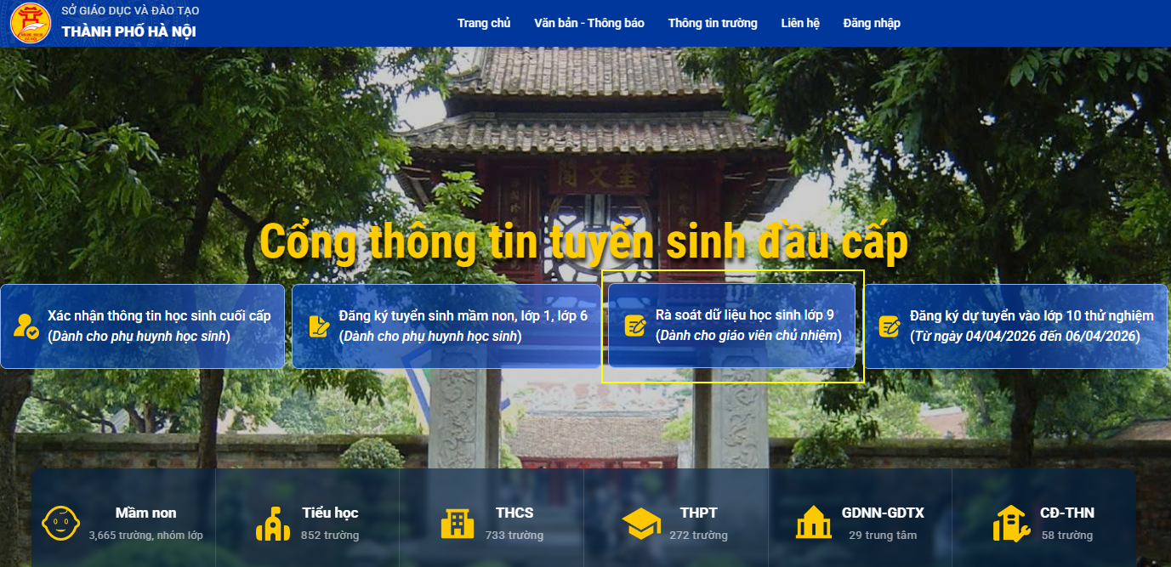
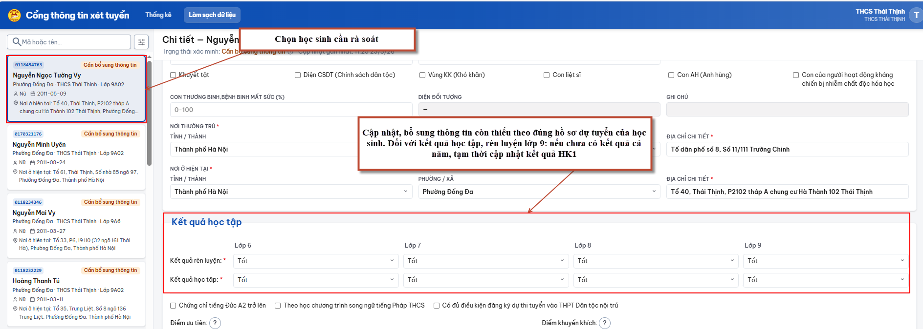
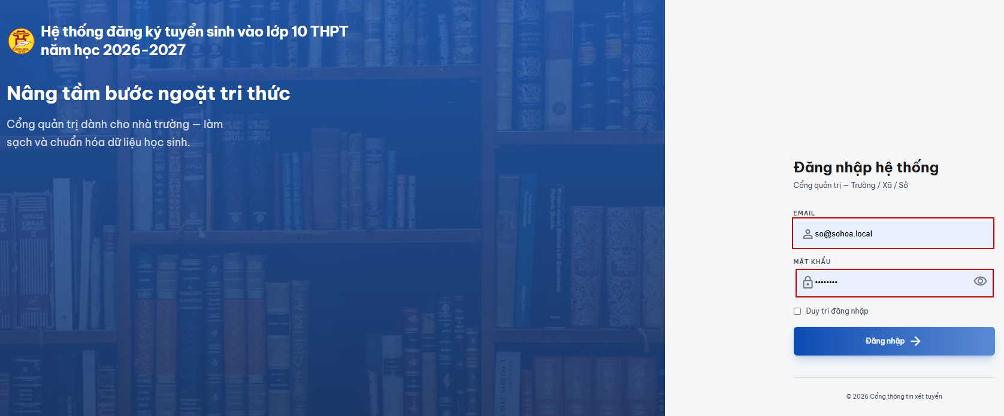
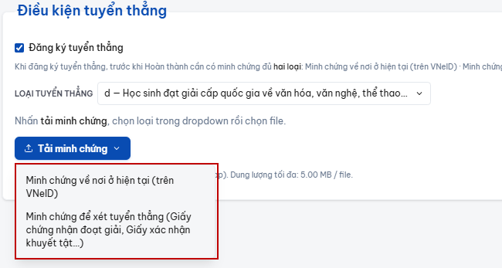
MỘT SỐ HÌNH ẢNH MINH HỌA VỀ QUY TRÌNH ĐĂNG KÝ DỰ THI
Kỳ thi tuyển sinh vào lớp 10 THPT năm học 2026-2027
DÀNH CHO NHÀ TRƯỜNG, GIÁO VIÊN CHỦ NHIỆM RÀ SOÁT DỮ LIỆU TRƯỚC KHI HỌC SINH ĐĂNG KÝ DỰ THI

Slide 11
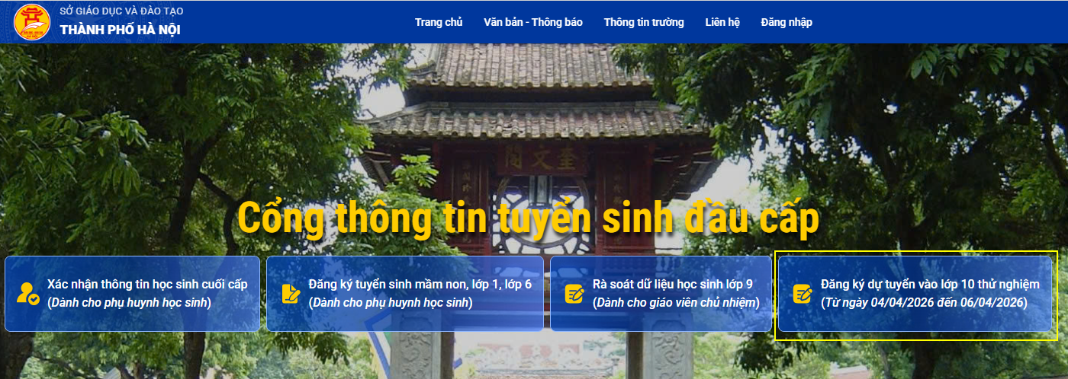
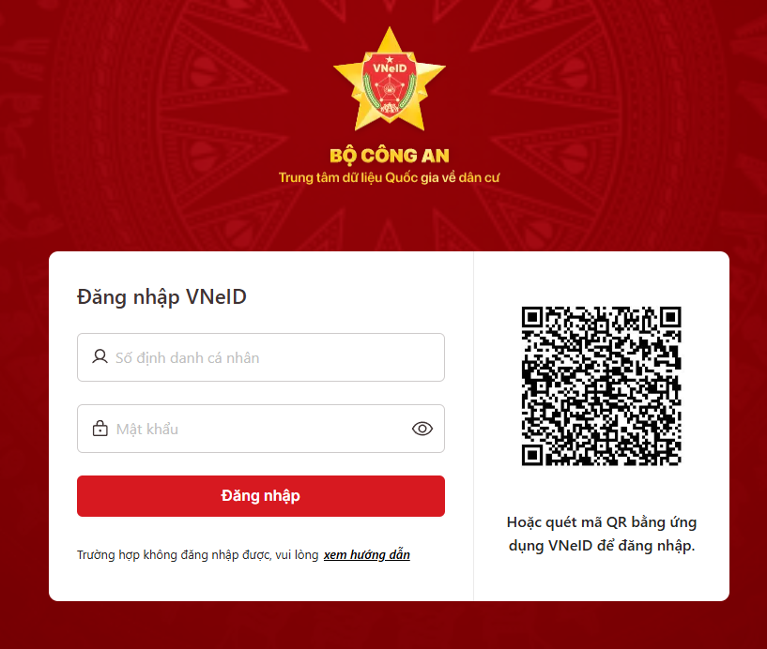
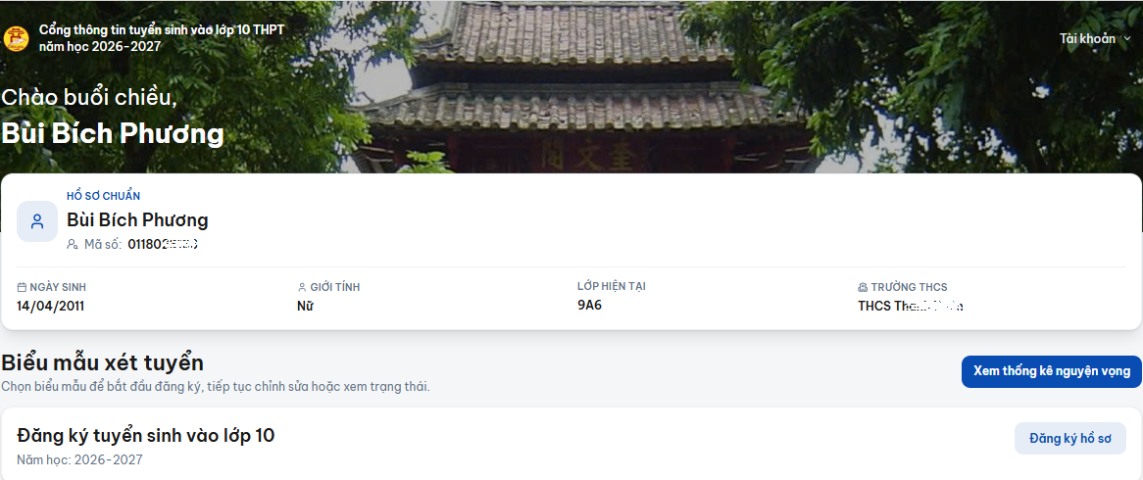
MỘT SỐ HÌNH ẢNH MINH HỌA VỀ QUY TRÌNH ĐĂNG KÝ DỰ THI
Kỳ thi tuyển sinh vào lớp 10 THPT năm học 2026-2027
DÀNH CHO HỌC SINH/PHỤ HUYNH HỌC SINH
Cách 1: Đăng ký qua VNeID của học sinh
Bước 1: Truy cập cổng tsdaucap.hanoi.gov.vn
Bước 2: Đăng ký dự tuyển vào lớp 10
Bước 3: Mở ứng dụng VNeID để xác thực
Bước 4: Vào giao diện đăng ký nguyện vọng

Slide 12
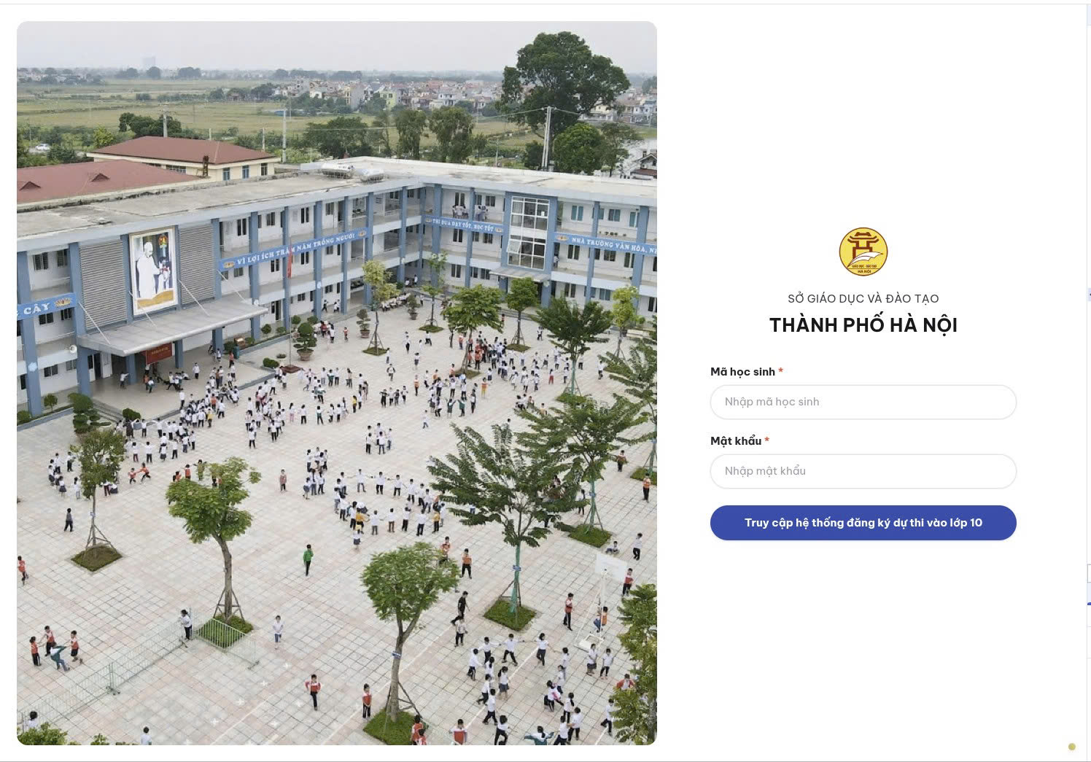
MỘT SỐ HÌNH ẢNH MINH HỌA VỀ QUY TRÌNH ĐĂNG KÝ DỰ THI
Kỳ thi tuyển sinh vào lớp 10 THPT năm học 2026-2027
DÀNH CHO HỌC SINH/PHỤ HUYNH HỌC SINH
Cách 2: Đăng ký qua VNeID của PHHS/GVCN…
Bước 1: Truy cập cổng tsdaucap.hanoi.gov.vn
Bước 2: Đăng ký dự tuyển vào lớp 10
Bước 3: Mở ứng dụng VNeID của PHHS để xác thực
Bước 4: Nhập Mã HS, Mật khẩu trên CSDL ngành do GVCN cấp
Bước 5: Vào giao diện đăng ký nguyện vọng

Slide 13
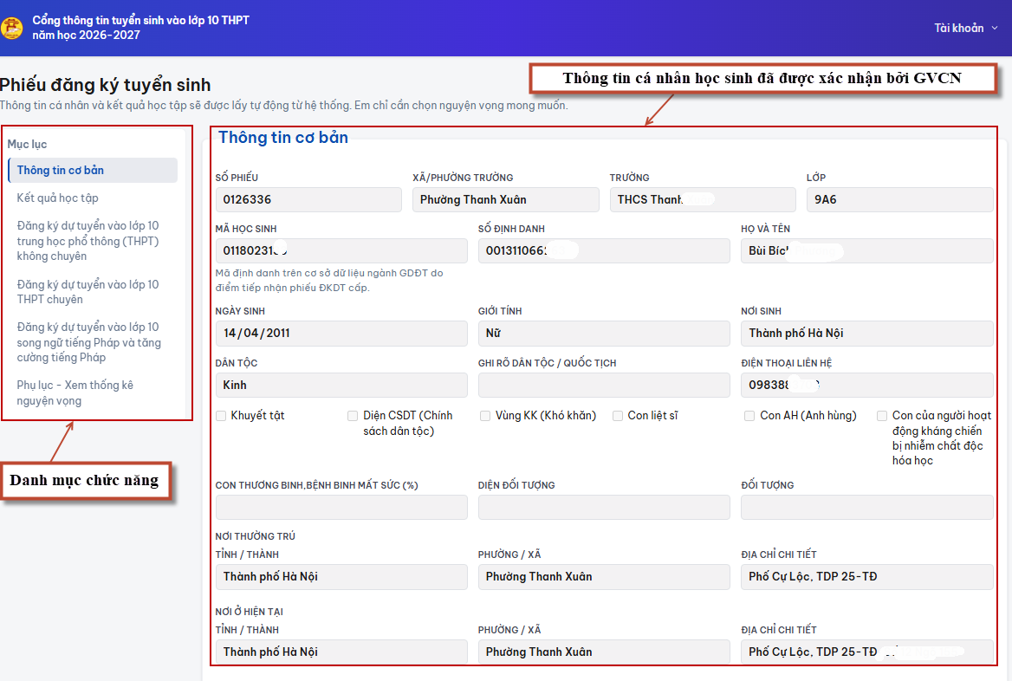
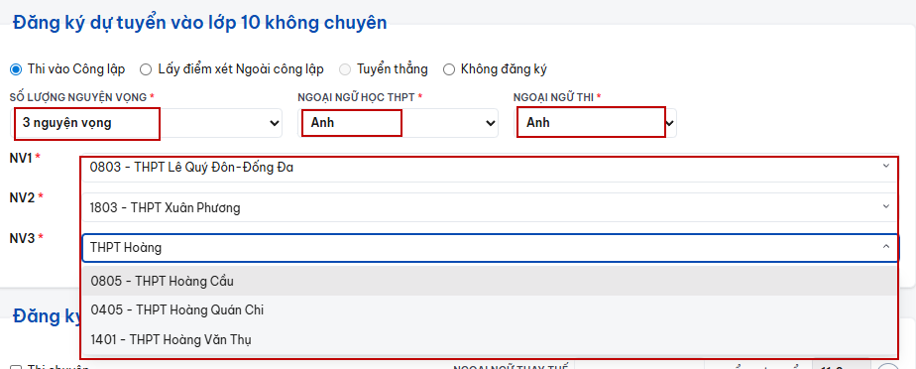
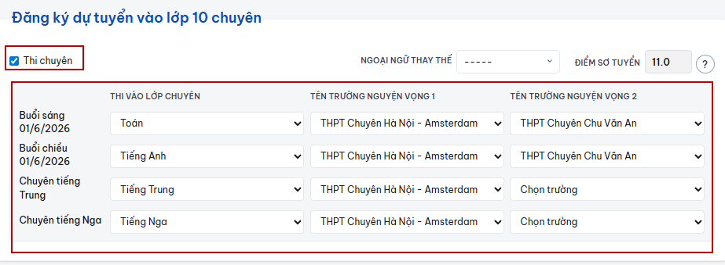
MỘT SỐ HÌNH ẢNH MINH HỌA VỀ QUY TRÌNH ĐĂNG KÝ DỰ THI
Kỳ thi tuyển sinh vào lớp 10 THPT năm học 2026-2027
GIAO DIỆN ĐĂNG KÝ NGUYỆN VỌNG

Slide 14
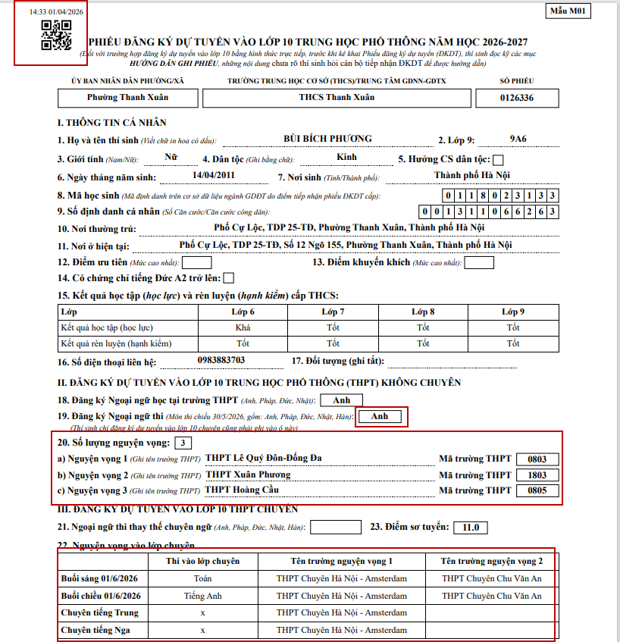
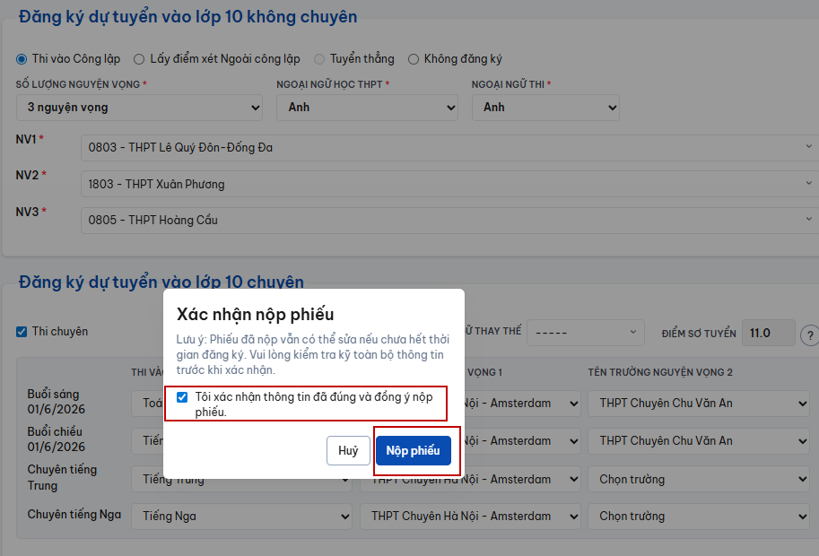
MỘT SỐ HÌNH ẢNH MINH HỌA VỀ QUY TRÌNH ĐĂNG KÝ DỰ THI
Kỳ thi tuyển sinh vào lớp 10 THPT năm học 2026-2027
XÁC NHẬN NGUYỆN VỌNG

Slide 15
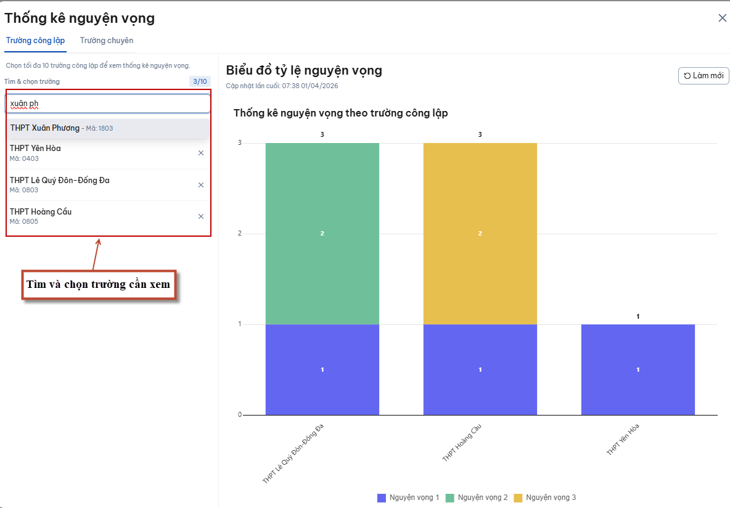
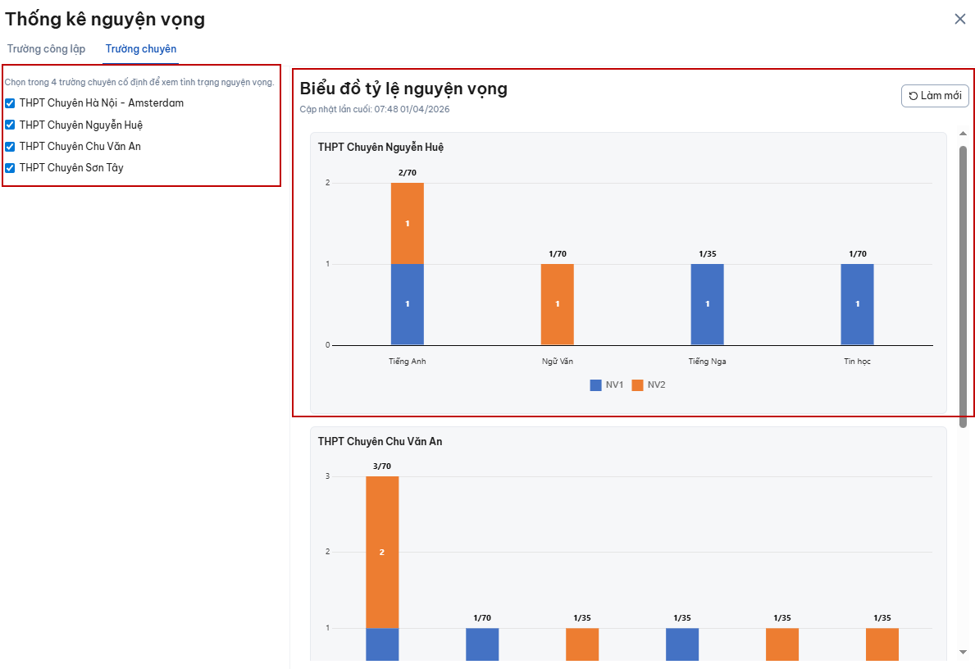
MỘT SỐ HÌNH ẢNH MINH HỌA VỀ QUY TRÌNH ĐĂNG KÝ DỰ THI
Kỳ thi tuyển sinh vào lớp 10 THPT năm học 2026-2027
THỐNG KÊ NGUYỆN VỌNG THEO THỜI GIAN THỰC

Slide 16

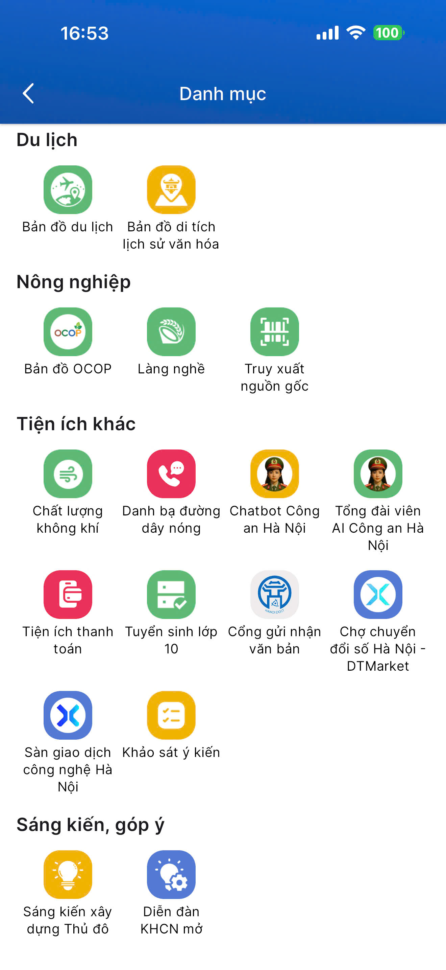
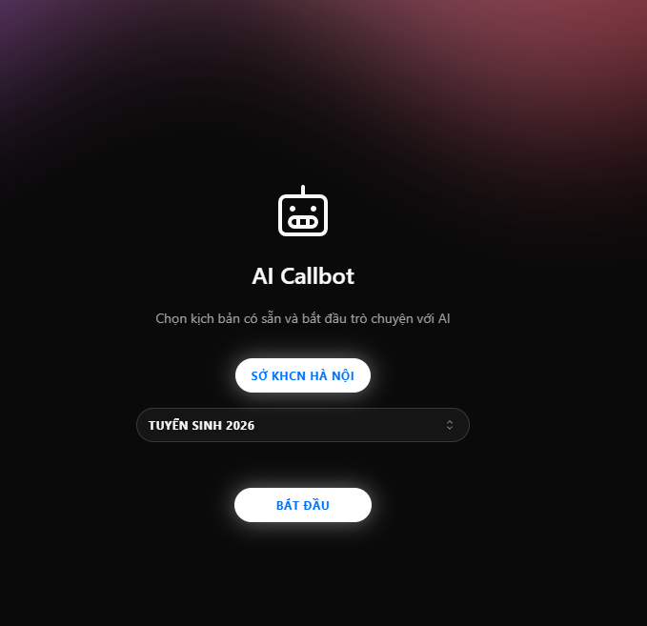

ỨNG DỤNG HỖ TRỢ ĐĂNG KÝ DỰ THI
Kỳ thi tuyển sinh vào lớp 10 THPT năm học 2026-2027
Tổng đài AI
https://ai-voice-stage.ginno.com/
Tải và sử dụng ứng dung iHanoi

